Slide 1
Statistiek: college 4a
De binomiale verdeling (1/2)

Slide 2
Terugblik
Introductie statistiek
Datavisualisaties
Discrete en continue kansvariabelen

Slide 3
Leerdoelen
Aan het eind van dit college kunnen studenten:
de eigenschappen van de Bernoulli verdeling en de binomiale verdeling benoemen en herkennen in een militaire context.
Berekeningen uitvoeren met de binomiale kansverdeling aan de hand van de formule van de binomiale kansfunctie en met behulp van de grafische rekenmachine.

Slide 4
Welke eigenschappen heeft een discrete kansvariabele?
Notes:
Interactieve werkvorm: voorkennis ophalen, welke eigenschappen heeft een discrete kansvariabele (eindige uitkomstenruimte, kansfunctie, verwachtingswaarde, variantie, en standaardafwijking)

Slide 5
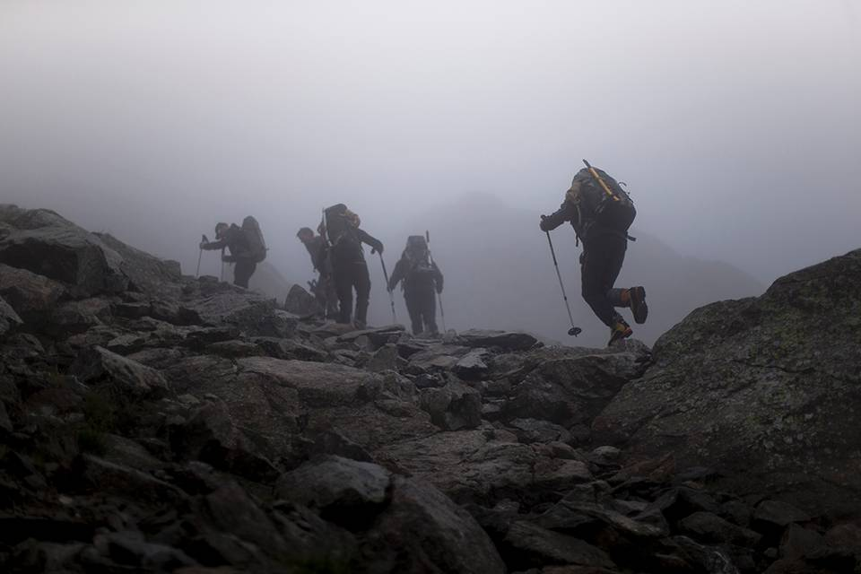
Casus: bergoperaties van Mountain Leaders
Tien eenheden van Mountain Leaders in een gezamenlijke NAVO-oefening in Noorwegen.
Doel: een verplaatsing uitvoeren over een bergpas, ongezien en binnen een bepaalde tijd.
Historische oefeningsdata:
75% kans op succes.
Wat kunnen we zeggen over het aantal eenheden dat de verplaatsing succesvol uitvoert?
https://magazines.defensie.nl/defensiekrant/2015/17/mountain-leaders
Notes:
Tien eenheden van Mountain Leaders, vanuit verschillende NAVO-landen, voeren in het kader van een gezamenlijke oefening, ‘s nachts een verplaatsing uit in extreem bergachtig terrein. Het doel hierbij is om in een uur ongezien een bergpas over te steken. Uit historische data van oefeningen blijkt dat de verplaatsing met 75% kans binnen de tijd en ongezien wordt uitgevoerd. De commandant van de gezamenlijke oefening wil informatie vergaren over het aantal eenheden dat de verplaatsing succesvol uitvoert.

Slide 6
Recap: kansexperiment
Input
Experiment
Output
Een van de mogelijke uitkomsten (trekking)
Verzameling mogelijke uitkomsten
Onderliggende kansverdeling over deze verzameling (hoeft niet per se bekend te zijn)
Lab-experiment
Meting
Afname van een enquête
Simulatie
…
Kansvariabele: aan toeval onderhevige variabele die tijdens het experiment wordt gemeten

Slide 7
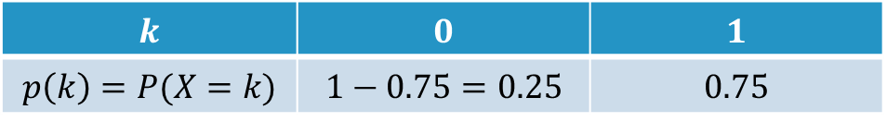
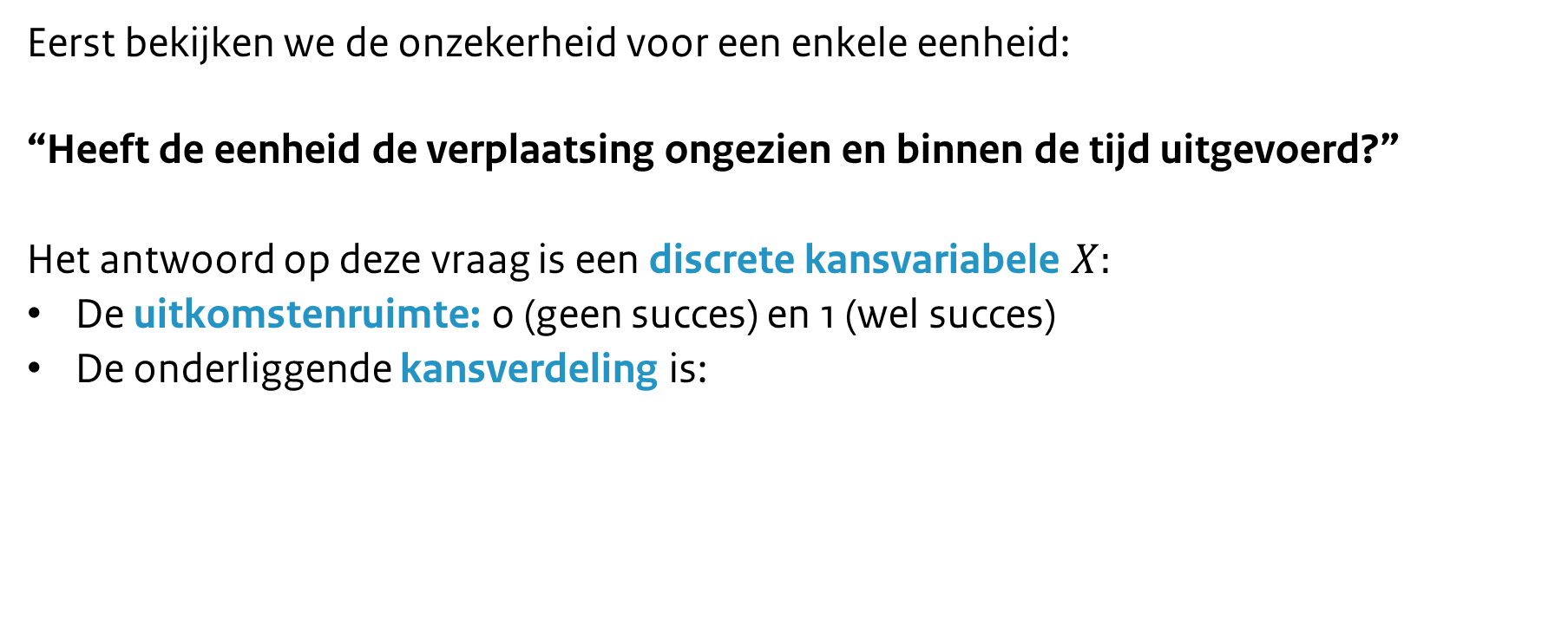
Discrete kansvariabele
Eerst bekijken we de onzekerheid voor een enkele eenheid:
“Heeft de eenheid de verplaatsing ongezien en binnen de tijd uitgevoerd?”
Het antwoord op deze vraag is een discrete kansvariabele $X:$
De uitkomstenruimte: 0 (geen succes) en 1 (wel succes)
De onderliggende kansverdeling is:
$$k$$ | $$0$$ | $$1$$
$$p\left(k\right)=P(X=k)$$ | $$1−0.75=0.25$$ | $$0.75$$

Slide 8
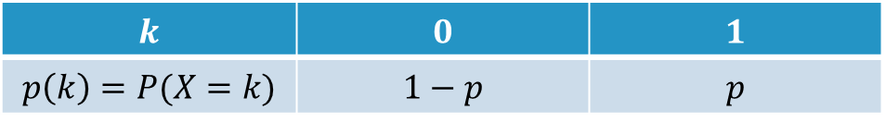
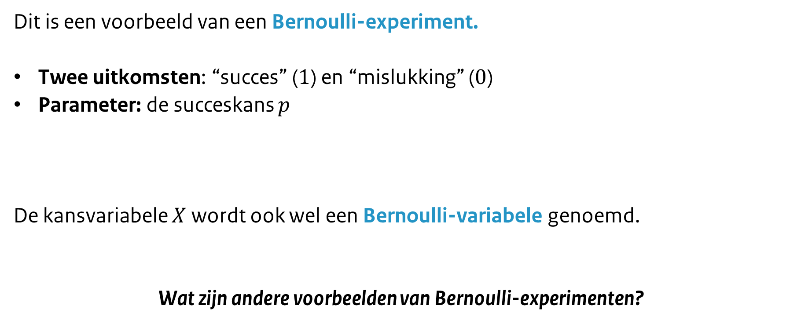
Bernoulli-experiment
Dit is een voorbeeld van een Bernoulli-experiment.
Twee uitkomsten: “succes” ($1$) en “mislukking” ($0$)
Parameter: de succeskans $p$
De kansvariabele $X$ wordt ook wel een Bernoulli-variabele genoemd.
Wat zijn andere voorbeelden van Bernoulli-experimenten?
$$k$$ | $$0$$ | $$1$$
$$p\left(k\right)=P(X=k)$$ | $$1−p$$ | $$p$$

Slide 9
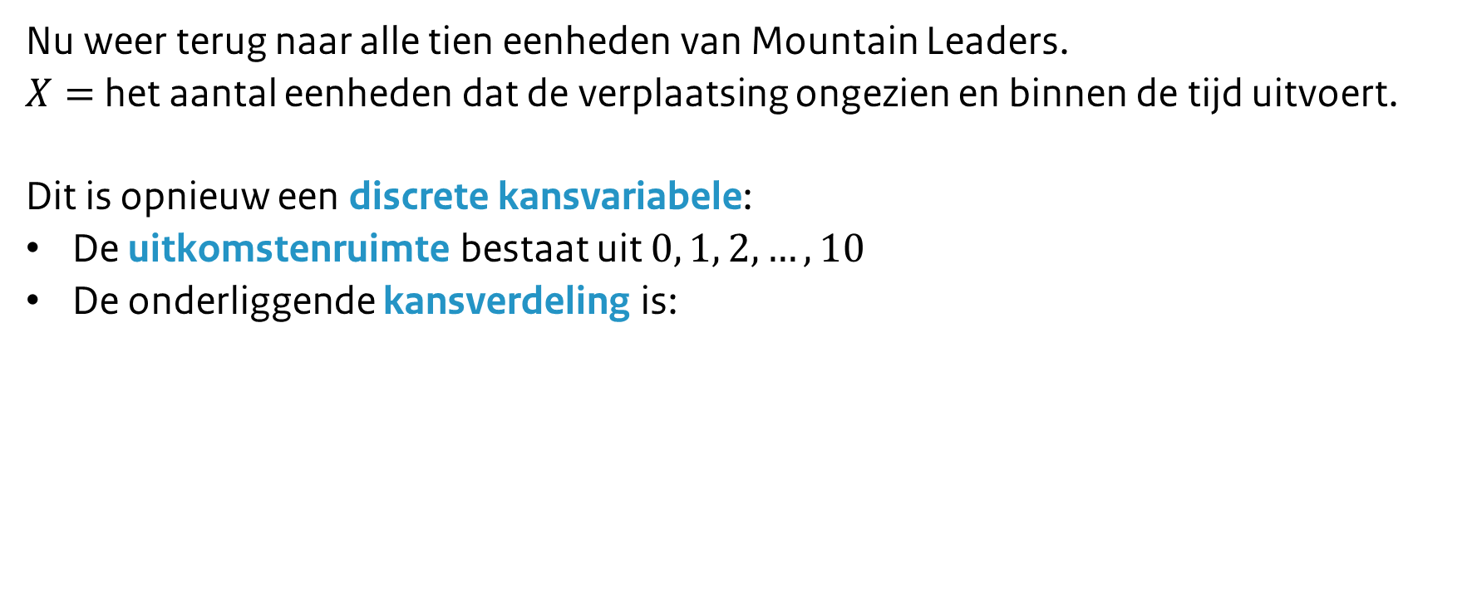
Discrete kansvariabele
Nu weer terug naar alle tien eenheden van Mountain Leaders.
$X=$ het aantal eenheden dat de verplaatsing ongezien en binnen de tijd uitvoert.
Dit is opnieuw een discrete kansvariabele:
De uitkomstenruimte bestaat uit $0, 1, 2, …, 10$
De onderliggende kansverdeling is:
$$k$$ | $$0$$ | $$1$$ | $$2$$ | $$3$$ | $$4$$ | $$5$$ | $$6$$ | $$7$$ | $$8$$ | $$9$$ | $$10$$
$$P(X=k)$$ | $$?$$ | $$?$$ | $$?$$ | $$?$$ | $$?$$ | $$?$$ | $$?$$ | $$?$$ | $$?$$ | $$?$$ | $$?$$

Slide 10
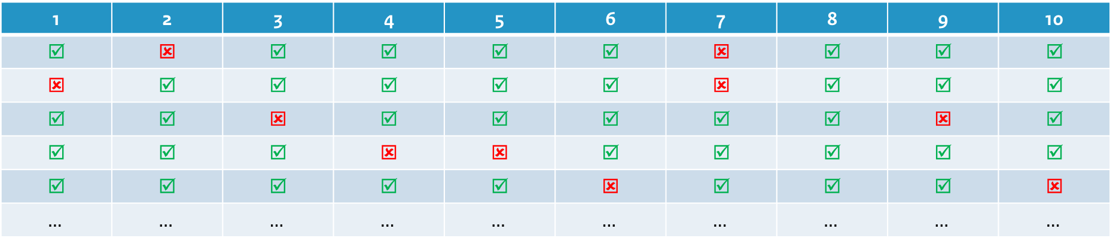
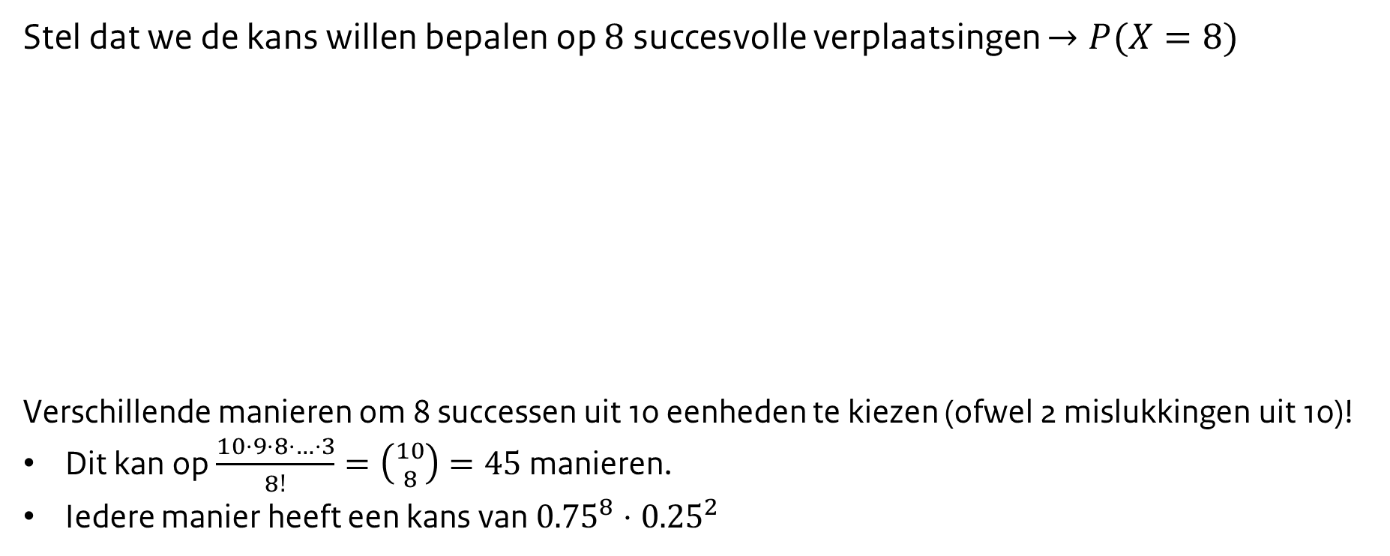

Hoe kunnen we kansen in deze setting bepalen?
Notatie: $8!=8⋅7⋅6⋅…⋅1$
Stel dat we de kans willen bepalen op $8$ succesvolle verplaatsingen $→P(X=8)$
Verschillende manieren om 8 successen uit 10 eenheden te kiezen (ofwel 2 mislukkingen uit 10)!
Dit kan op $\frac{10⋅9⋅8⋅…⋅3}{8!}=\left({10 \atop 8}\right)=45$ manieren.
Iedere manier heeft een kans van ${0.75}^{8}⋅{0.25}^{2}$
1 | 2 | 3 | 4 | 5 | 6 | 7 | 8 | 9 | 10
☑ | ☒ | ☑ | ☑ | ☑ | ☑ | ☒ | ☑ | ☑ | ☑
☒ | ☑ | ☑ | ☑ | ☑ | ☑ | ☒ | ☑ | ☑ | ☑
☑ | ☑ | ☒ | ☑ | ☑ | ☑ | ☑ | ☑ | ☒ | ☑
☑ | ☑ | ☑ | ☒ | ☒ | ☑ | ☑ | ☑ | ☑ | ☑
☑ | ☑ | ☑ | ☑ | ☑ | ☒ | ☑ | ☑ | ☑ | ☒
$$…$$ | $$…$$ | $$…$$ | $$…$$ | $$…$$ | $$…$$ | $$…$$ | $$…$$ | $$…$$ | $$…$$

Slide 11
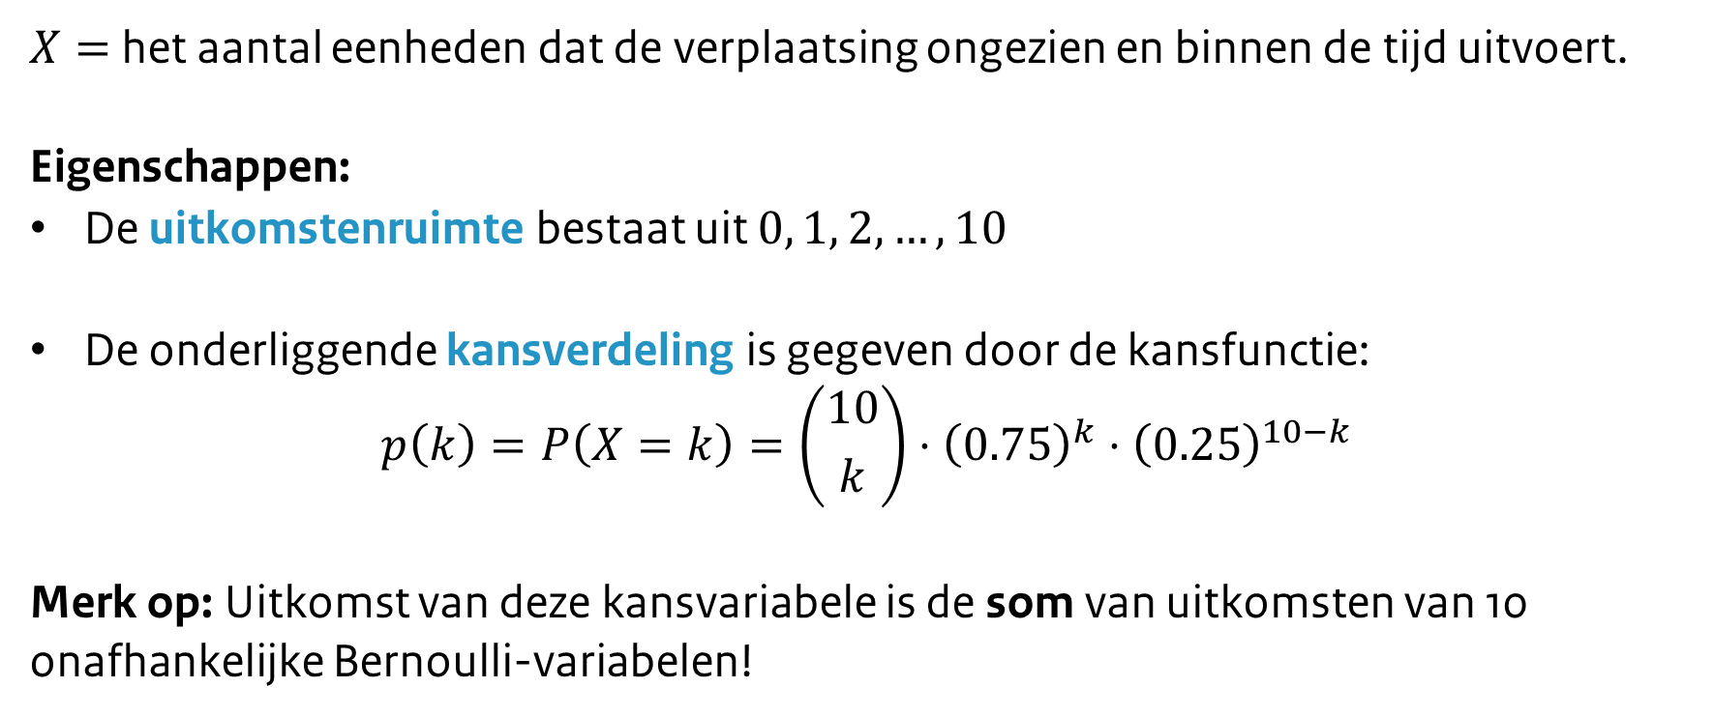
Discrete kansvariabele
$X=$ het aantal eenheden dat de verplaatsing ongezien en binnen de tijd uitvoert.
Eigenschappen:
De uitkomstenruimte bestaat uit $0, 1, 2, …, 10$
De onderliggende kansverdeling is gegeven door de kansfunctie:
$$p\left(k\right)=P\left(X=k\right)=\left({10 \atop k}\right)⋅{\left(0.75\right)}^{k}⋅{\left(0.25\right)}^{10−k}$$
Merk op: Uitkomst van deze kansvariabele is de som van uitkomsten van 10 onafhankelijke Bernoulli-variabelen!

Slide 12
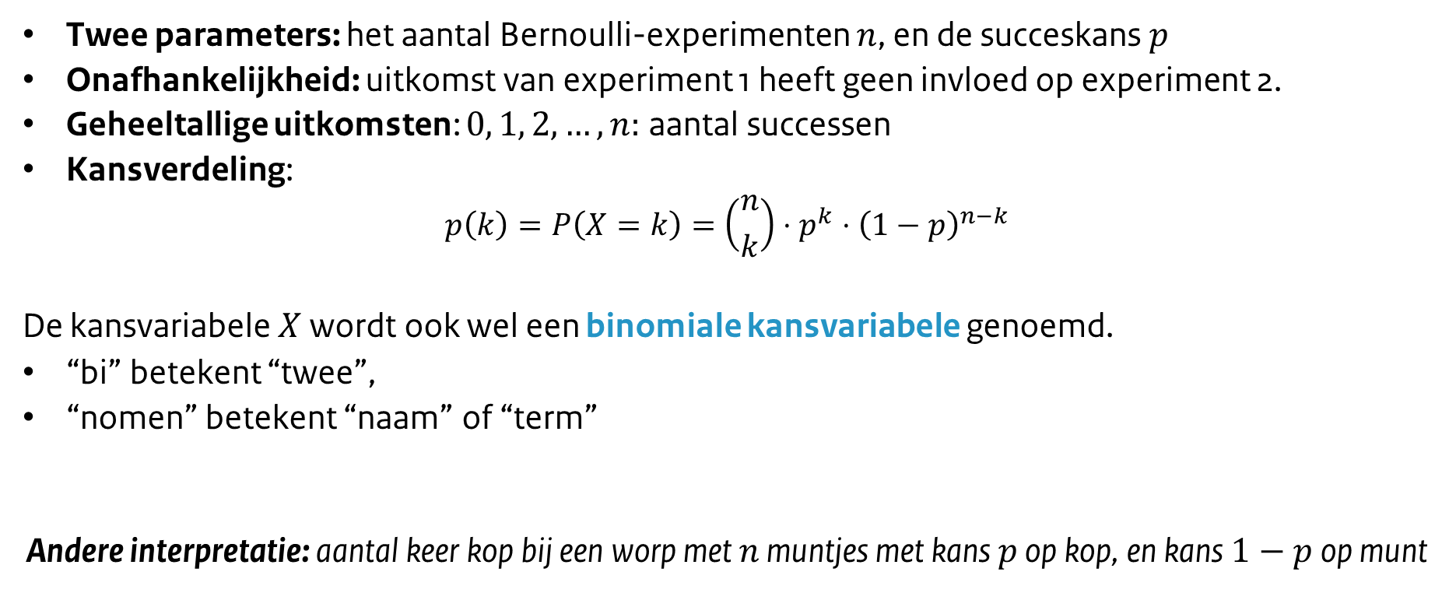
De binomiale verdeling
Twee parameters: het aantal Bernoulli-experimenten $n$, en de succeskans $p$
Onafhankelijkheid: uitkomst van experiment 1 heeft geen invloed op experiment 2.
Geheeltallige uitkomsten: $0, 1, 2, …, n:$ aantal successen
Kansverdeling:
$$p\left(k\right)=P\left(X=k\right)=\left({n \atop k}\right)⋅p^{k}⋅{\left(1−p\right)}^{n−k}$$
De kansvariabele $X$ wordt ook wel een binomiale kansvariabele genoemd.
“bi” betekent “twee”,
“nomen” betekent “naam” of “term”
Andere interpretatie: aantal keer kop bij een worp met $n$ muntjes met kans $p$ op kop, en kans $1−p$ op munt

Slide 13
Binomiale verdeling
https://interactive-binomiaal.streamlit.app

Slide 14
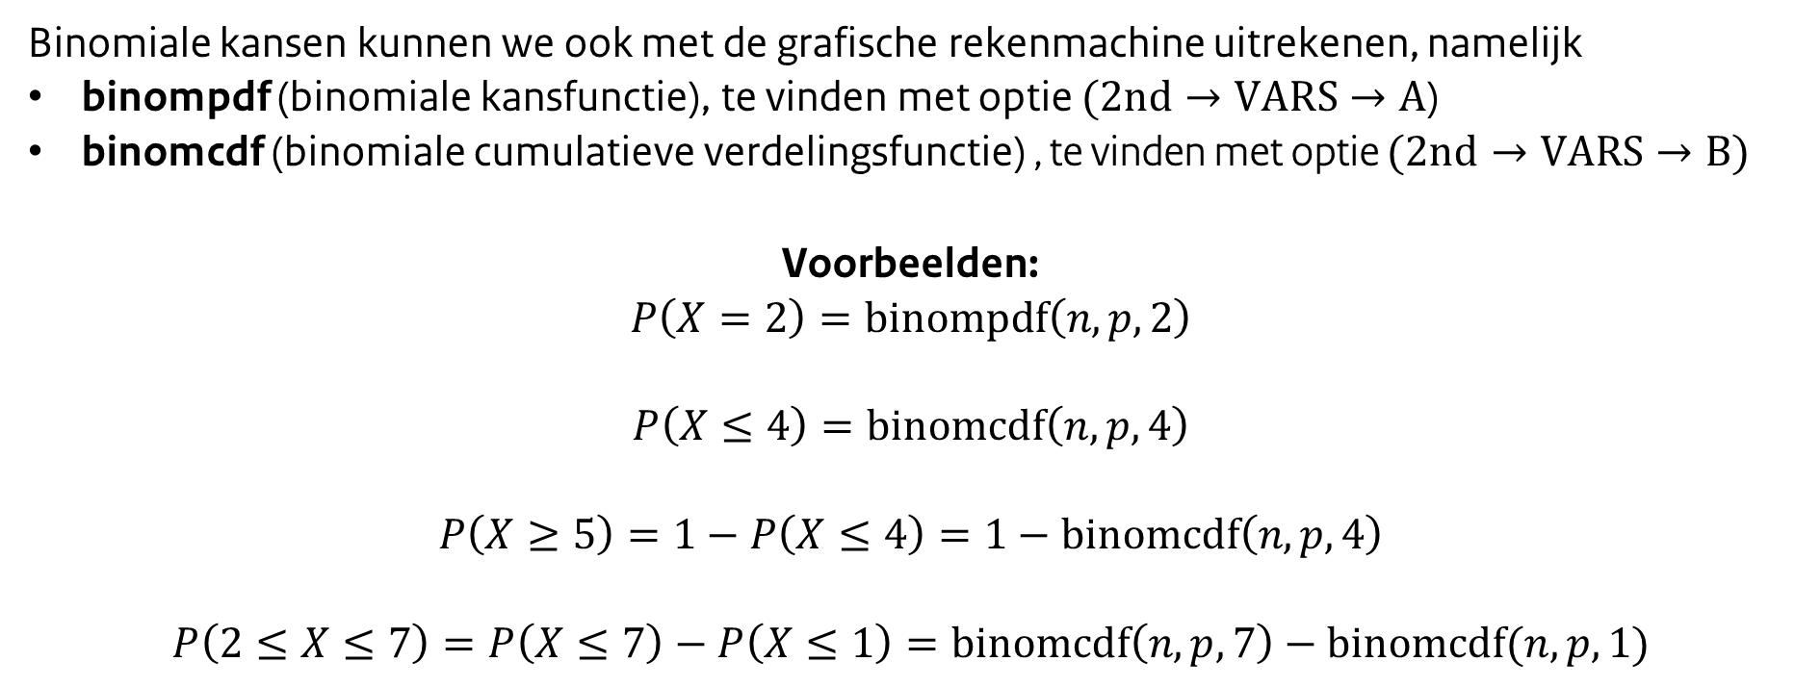
Kansrekening met de binomiale verdeling
Binomiale kansen kunnen we ook met de grafische rekenmachine uitrekenen, namelijk
binompdf (binomiale kansfunctie), te vinden met optie $(2nd→VARS→A$)
binomcdf (binomiale cumulatieve verdelingsfunctie) , te vinden met optie $(2nd→VARS→B)$
Voorbeelden:
$$P\left(X=2\right)=binompdf\left(n, p, 2\right)$$
$$P\left(X≤4\right)=binomcdf\left(n,p,4\right)$$
$$P\left(X≥5\right)=1−P\left(X≤4\right)=1−binomcdf\left(n,p,4\right)$$
$$P\left(2≤X≤7\right)=P\left(X≤7\right)−P\left(X≤1\right)=binomcdf\left(n,p,7\right)−binomcdf(n,p,1)$$

Slide 15
Casus: bergoperaties van Mountain Leaders
Tien eenheden van Mountain Leaders in een gezamenlijke NAVO-oefening in Noorwegen.
Doel: een verplaatsing uitvoeren over een bergpas, ongezien en binnen een bepaalde tijd.
Historische oefeningsdata:
75% kans op succes.
Wat is de kans dat minstens zeven van de tien eenheden de verplaatsing succesvol uitvoert?
https://magazines.defensie.nl/defensiekrant/2015/17/mountain-leaders
Notes:
Tien eenheden van Mountain Leaders, vanuit verschillende NAVO-landen, voeren in het kader van een gezamenlijke oefening, ‘s nachts een verplaatsing uit in extreem bergachtig terrein. Het doel hierbij is om in een uur ongezien een bergpas over te steken. Uit historische data van oefeningen blijkt dat de verplaatsing met 75% kans binnen de tijd en ongezien wordt uitgevoerd. De commandant van de gezamenlijke oefening wil informatie vergaren over het aantal eenheden dat de verplaatsing succesvol uitvoert.

Slide 16
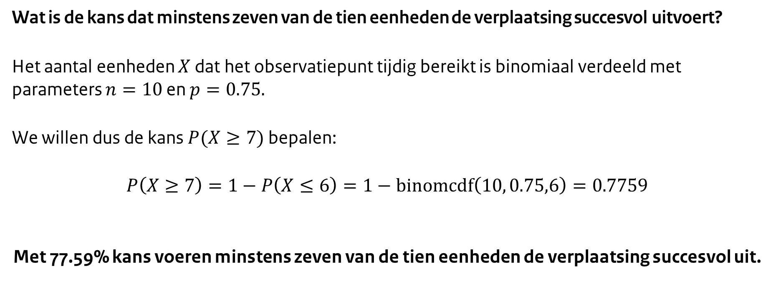
Voorbeeld: bergoperaties van Mountain Leaders
Wat is de kans dat minstens zeven van de tien eenheden de verplaatsing succesvol uitvoert?
Het aantal eenheden $X$ dat het observatiepunt tijdig bereikt is binomiaal verdeeld met parameters $n=10$ en $p=0.75.$
We willen dus de kans $P(X≥7)$ bepalen:
$P\left(X≥7\right)=1−P\left(X≤6\right)=1−binomcdf\left(10, 0.75,6\right)=0.7759$
Met 77.59% kans voeren minstens zeven van de tien eenheden de verplaatsing succesvol uit.

Slide 17
Voorbeeld: bergoperaties van Mountain Leaders
De missie slaagt als minstens zeven eenheden de verplaatsing succesvol voert.
De commandant was niet tevreden met de berekende kans op slagen (77.59%)
De commandant wil extra eenheden inzetten zodat kans van slagen 95% wordt.
Hoeveel extra eenheden moeten er ingezet worden om deze missie met 95% kans te laten slagen?

Slide 18
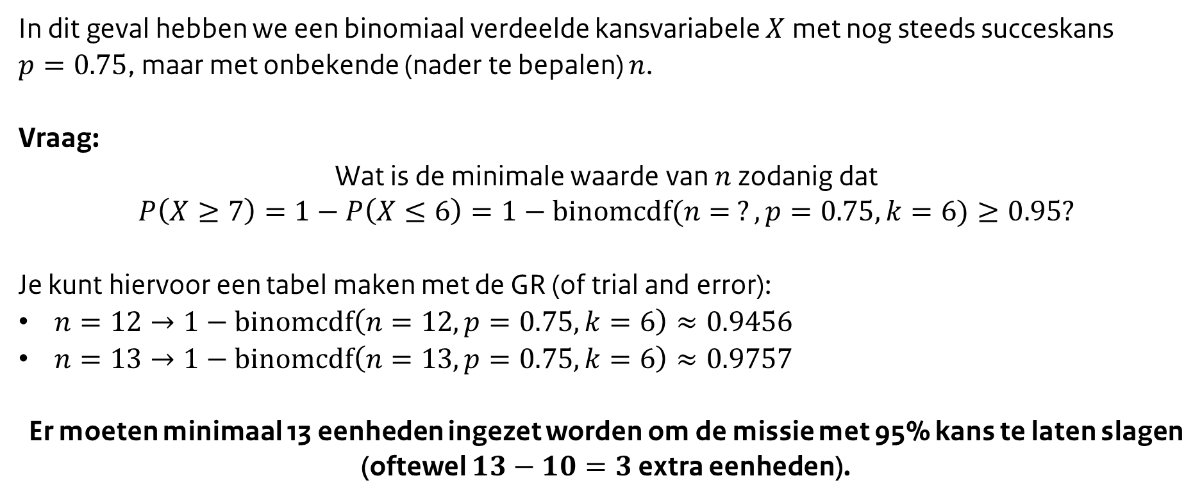
Voorbeeld: bergoperaties van Mountain Leaders
In dit geval hebben we een binomiaal verdeelde kansvariabele $X$ met nog steeds succeskans
$p=0.75$, maar met onbekende (nader te bepalen) $n$.
Vraag:
Wat is de minimale waarde van $n$ zodanig dat
$$P\left(X≥7\right)=1−P\left(X≤6\right)=1−binomcdf(n= ?,p=0.75,k=6)≥0.95?$$
Je kunt hiervoor een tabel maken met de GR (of trial and error):
$n=12→1−binomcdf\left(n=12, p=0.75,k=6\right)≈0.9456$
$n=13→1−binomcdf\left(n=13,p=0.75,k=6\right)≈0.9757$
Er moeten minimaal 13 eenheden ingezet worden om de missie met 95% kans te laten slagen (oftewel $13−10=3$ extra eenheden).

Slide 19
Buijs: opdracht 6.11
Een wijnhandelaar blijkt flessen enigszins onnauwkeurig te vullen. Hierdoor voldoet 10% van de afgeleverde flessen niet aan de inhoudsnorm van het etiket.
Een consument koopt twaalf flessen wijn. Hoe groot is de kans dat er precies twee flessen zijn die niet aan de norm voldoen?

Slide 20
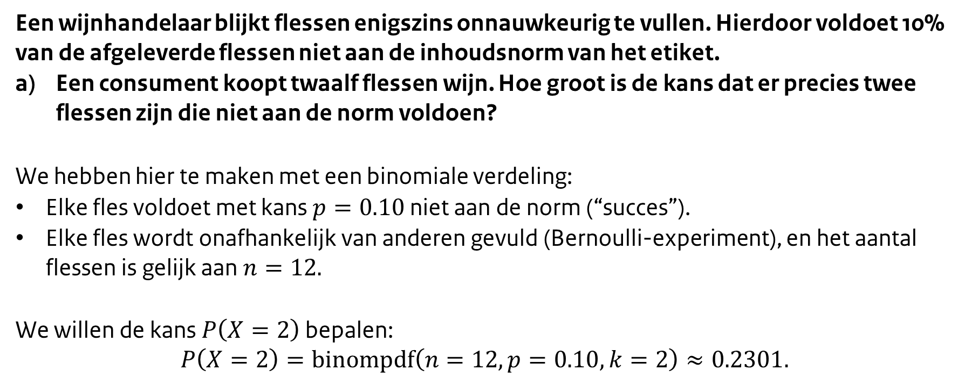
Buijs: opdracht 6.11
Een wijnhandelaar blijkt flessen enigszins onnauwkeurig te vullen. Hierdoor voldoet 10% van de afgeleverde flessen niet aan de inhoudsnorm van het etiket.
Een consument koopt twaalf flessen wijn. Hoe groot is de kans dat er precies twee flessen zijn die niet aan de norm voldoen?
We hebben hier te maken met een binomiale verdeling:
Elke fles voldoet met kans $p=0.10$ niet aan de norm (“succes”).
Elke fles wordt onafhankelijk van anderen gevuld (Bernoulli-experiment), en het aantal flessen is gelijk aan $n=12.$
We willen de kans $P\left(X=2\right)$ bepalen:
$$P\left(X=2\right)=binompdf\left(n=12,p=0.10,k=2\right)≈0.2301.$$

Slide 21
Buijs: opdracht 6.11
Een wijnhandelaar blijkt flessen enigszins onnauwkeurig te vullen. Hierdoor voldoet 10% van de afgeleverde flessen niet aan de inhoudsnorm van het etiket.
Iemand koopt 144 flessen wijn. Hoe groot is de kans dat er hoogstens tien flessen niet aan de norm voldoen?

Slide 22
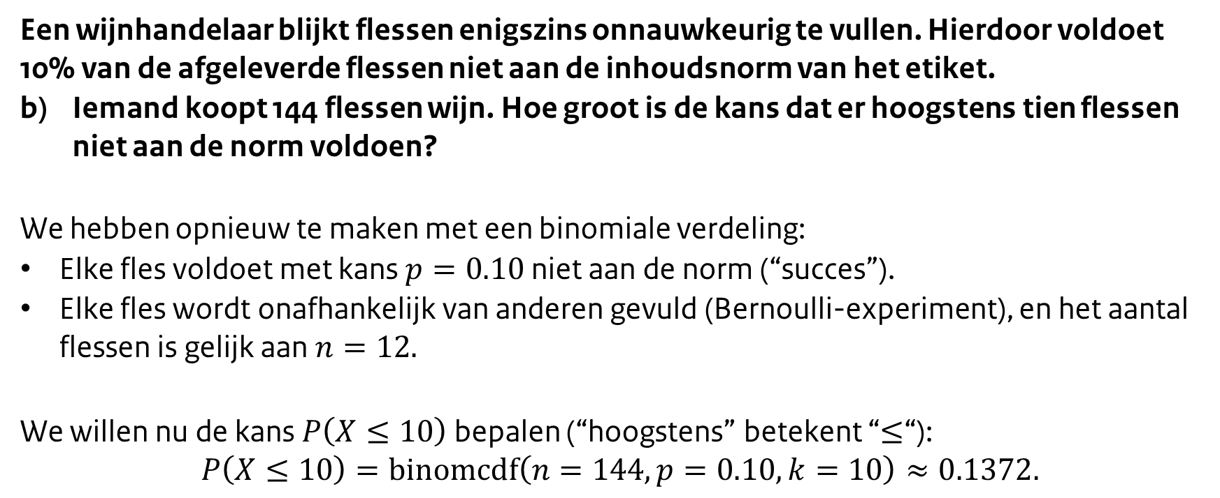
Buijs: opdracht 6.11
Een wijnhandelaar blijkt flessen enigszins onnauwkeurig te vullen. Hierdoor voldoet 10% van de afgeleverde flessen niet aan de inhoudsnorm van het etiket.
Iemand koopt 144 flessen wijn. Hoe groot is de kans dat er hoogstens tien flessen niet aan de norm voldoen?
We hebben opnieuw te maken met een binomiale verdeling:
Elke fles voldoet met kans $p=0.10$ niet aan de norm (“succes”).
Elke fles wordt onafhankelijk van anderen gevuld (Bernoulli-experiment), en het aantal flessen is gelijk aan $n=12.$
We willen nu de kans $P\left(X≤10\right)$ bepalen (“hoogstens” betekent “$≤$“):
$$P\left(X≤10\right)=binomcdf\left(n=144,p=0.10,k=10\right)≈0.1372.$$

Slide 23

Buijs: opdracht 6.11
Een wijnhandelaar blijkt flessen enigszins onnauwkeurig te vullen. Hierdoor voldoet 10% van de afgeleverde flessen niet aan de inhoudsnorm van het etiket.
Iemand koopt $n$ flessen. Hoe groot moet men $n$ kiezen om ervoor te zorgen dat de kans 95% is dat het percentage flessen dat niet aan de norm voldoet lager is dan 12%?

Slide 24
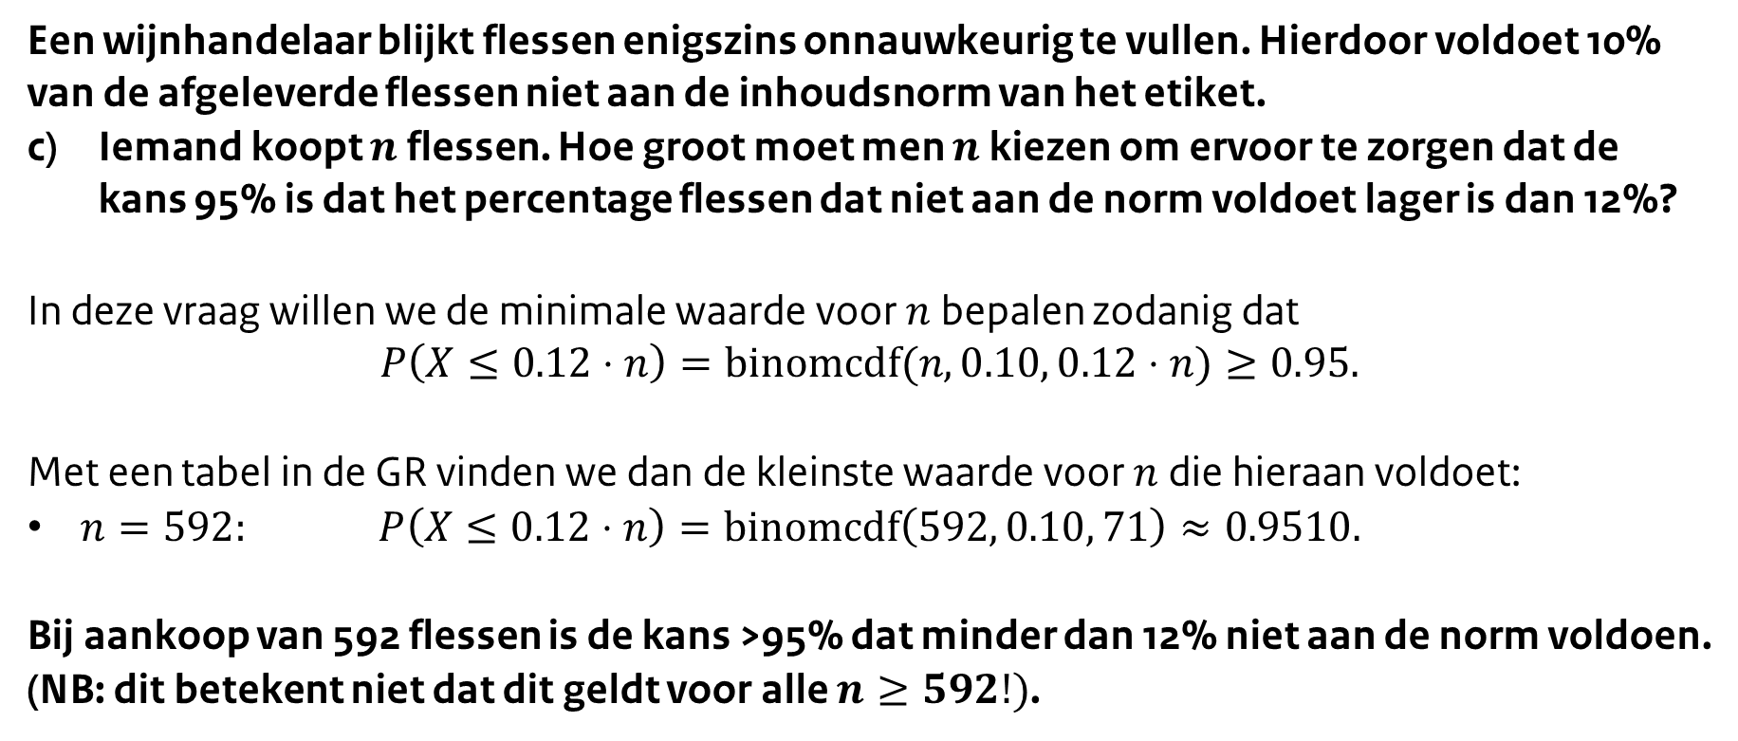
Buijs: opdracht 6.11
Een wijnhandelaar blijkt flessen enigszins onnauwkeurig te vullen. Hierdoor voldoet 10% van de afgeleverde flessen niet aan de inhoudsnorm van het etiket.
Iemand koopt $n$ flessen. Hoe groot moet men $n$ kiezen om ervoor te zorgen dat de kans 95% is dat het percentage flessen dat niet aan de norm voldoet lager is dan 12%?
In deze vraag willen we de minimale waarde voor $n$ bepalen zodanig dat
$$P\left(X≤0.12⋅n\right)=binomcdf(n,0.10, 0.12⋅n)≥0.95.$$
Met een tabel in de GR vinden we dan de kleinste waarde voor $n$ die hieraan voldoet:
$n=592: P\left(X≤0.12⋅n\right)=binomcdf\left(592, 0.10, 71\right)≈0.9510.$
Bij aankoop van 592 flessen is de kans >95% dat minder dan 12% niet aan de norm voldoen.
(NB: dit betekent niet dat dit geldt voor alle $n≥592!)$.

Slide 25
Meer toepassingen van de binomiale verdeling
Geneeskundige dienst:
Voorspellen van de succeskans van een nieuw type antibiotica voor gewonde soldaten.
Materiële logistiek
Voorspellen van het aantal scherfvesten in een batch van 100 die een kwaliteitscontrole doorkomen.
Marketing van de nieuwe MBW master DMCI
Voorspellen van het aantal inschrijvingen voor de master DMCI als deze binnen Defensie wordt gepromoot.

Slide 26
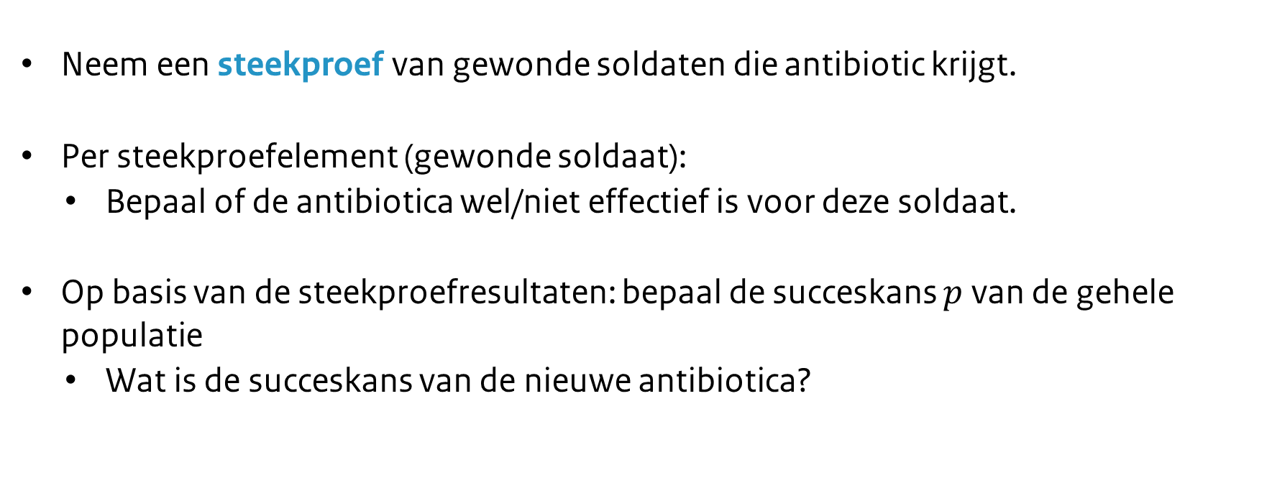
Connectie met statistiek
Neem een steekproef van gewonde soldaten die antibiotic krijgt.
Per steekproefelement (gewonde soldaat):
Bepaal of de antibiotica wel/niet effectief is voor deze soldaat.
Op basis van de steekproefresultaten: bepaal de succeskans $p$ van de gehele populatie
Wat is de succeskans van de nieuwe antibiotica?

Slide 27
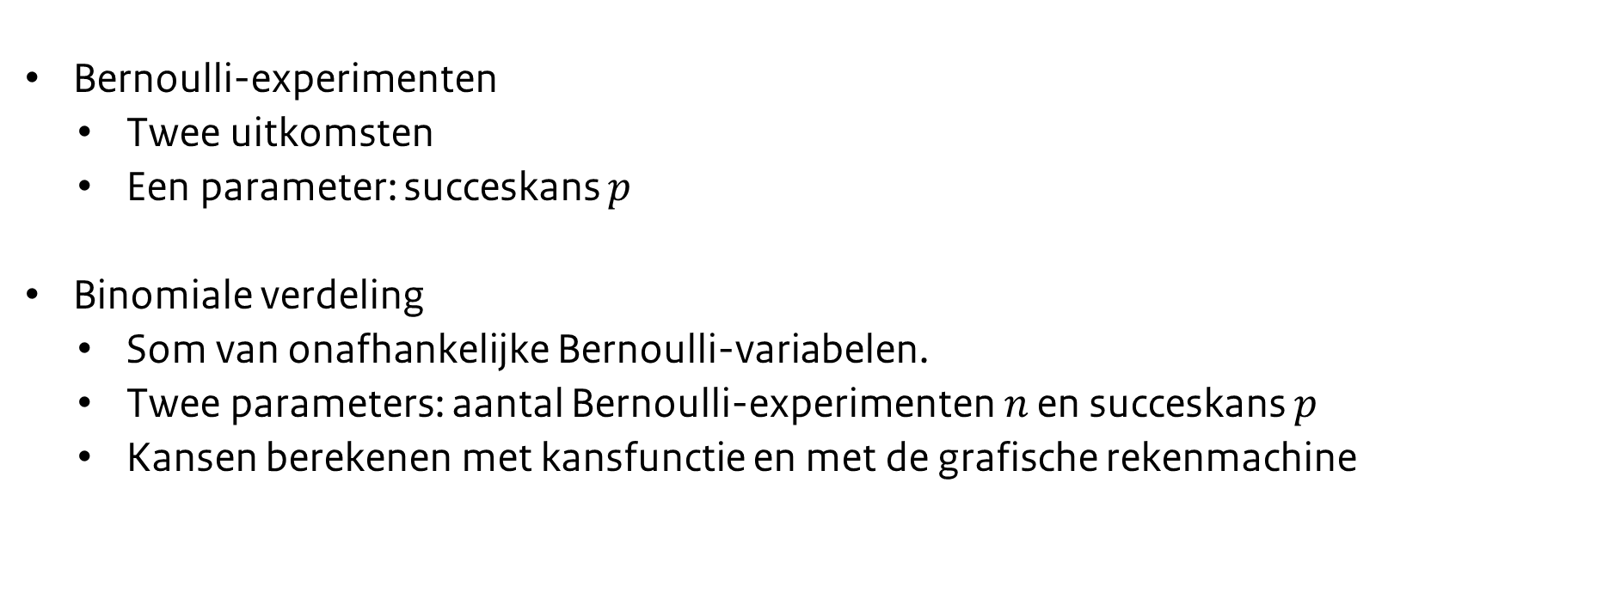
Samenvatting
Bernoulli-experimenten
Twee uitkomsten
Een parameter: succeskans $p$
Binomiale verdeling
Som van onafhankelijke Bernoulli-variabelen.
Twee parameters: aantal Bernoulli-experimenten $n$ en succeskans $p$
Kansen berekenen met kansfunctie en met de grafische rekenmachine

Slide 28
Volgend college
Eigenschappen van de binomiale verdeling
Huiswerk:
Lezen van A. Buijs: hoofdstuk 6.1 (blz. 201-207)
Opdrachten: H6: 4, 5, 6, 7

